Slide 1
Les signes d’appel chez les enfants de 0 à 3 ans

Slide 2

Nuage de mots

Slide 3
Brainstorming – échange d’idée
Différents Domaines
Neuromoteur :
  Hypo/hypertonie – dysharmonie – dysharmonies et asymétries
Émotionnel
Sensoriel
Relationnel – attachement
Cognitif
Végétatif

Slide 4
Les outils de dépistage
Analyse vidéo des Mouvements Généraux : pré-terme jusqu’à 3-4-5 mois post terme.( prédiction fiable à 98% dans la prédiction des paralysies cérébrales contre l’IRM 88% à 100%) https://onlinelibrary.wiley.com/doi/full/10.1111/dmcn.12140
Réflexes archaïques : surveillance de leur disparition entre 3 et 12 mois.
Aptitudes motrices innées : Recherche des automatismes d’adaptation posturale en situation de anti gravitaire (qualité de leur recrutement). puis les réactions d’équilibration = parachutes antérieures vers 6 mois- latérales vers 8 mois- postérieurs vers 10 mois.qualité de leur recrutement.
HINE :Hammersmith Infant Neurological Examination de 3 à 24 mois à forte prédiction de PC.
Spasticité après 6 mois echelle de Tardieu ou Ashworth modifiée
Denver
Echelle Newborn Behavorial Observation NBO : observation des comportements
structurés du nourrisson dans les 2 mois post terme
Amiel Tison

Slide 5
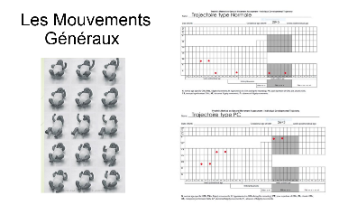
Mouvements généraux
pré-terme jusqu’à 3-4-5 mois post terme.( prédiction fiable à 98% dans la prédiction des paralysies cérébrales contre l’IRM 88% à 100%) https://onlinelibrary.wiley.com/doi/full/10.1111/dmcn.12140

Slide 6
Reflexes archaiques
surveillance de leur disparition ou asymétrie entre 3 et 12 mois.
Moro 4/6 mois
Succion 6 mois
Grassping 6 mois
Points cardinaux 4 mois
Babinski
asymétrie du cou

Slide 7
Aptitudes motrices innées
Recherche des automatismes d’adaptation posturale en situation de antigravitaire (qualité de leur recrutement). puis les réactions d’équilibration = parachutes antérieures vers 6 mois- latérales vers 8 mois- postérieurs vers 10 mois.qualité de leur recrutement.

Slide 8
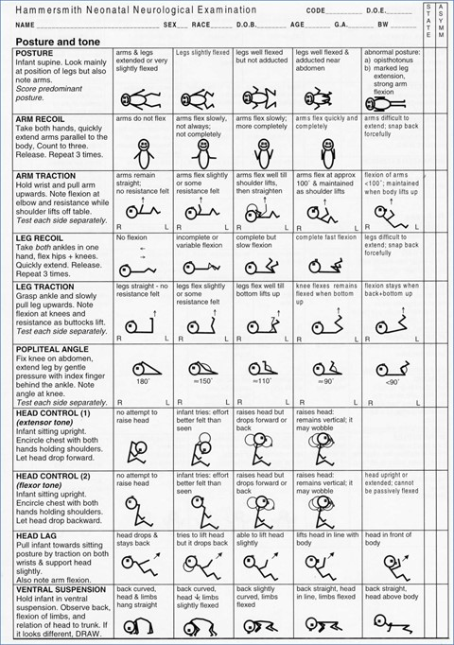
Hine
Hammersmith Infant Neurological Examination
de 3 à 24 mois à forte prédiction de PC.
https://www.rekre.fr/_files/ugd/05e809_f6e5277696034da5bee27b76c551c2d1.pdf
pour expliquer bilan : https://www.rekre.fr/general-4

Slide 9
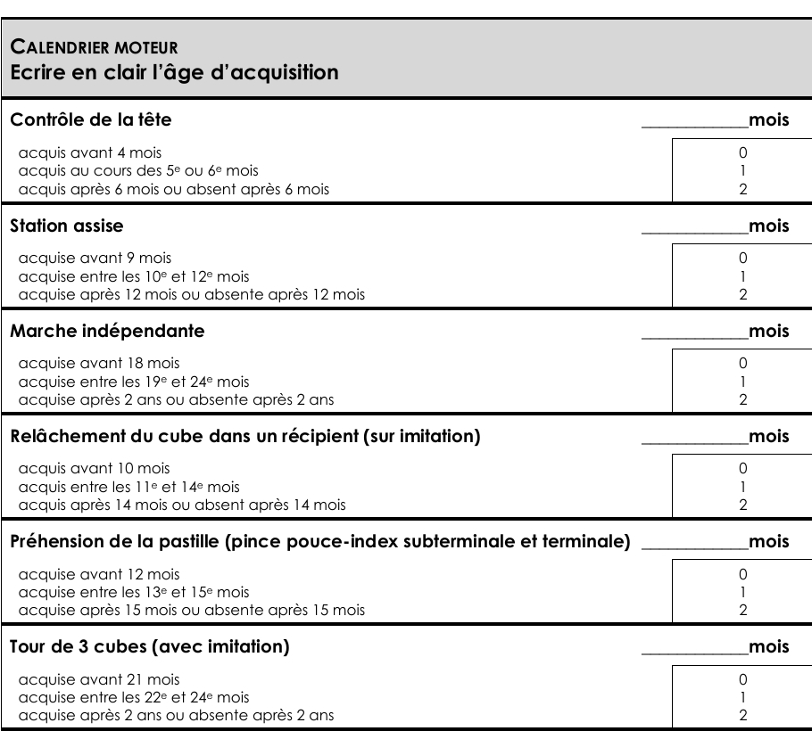
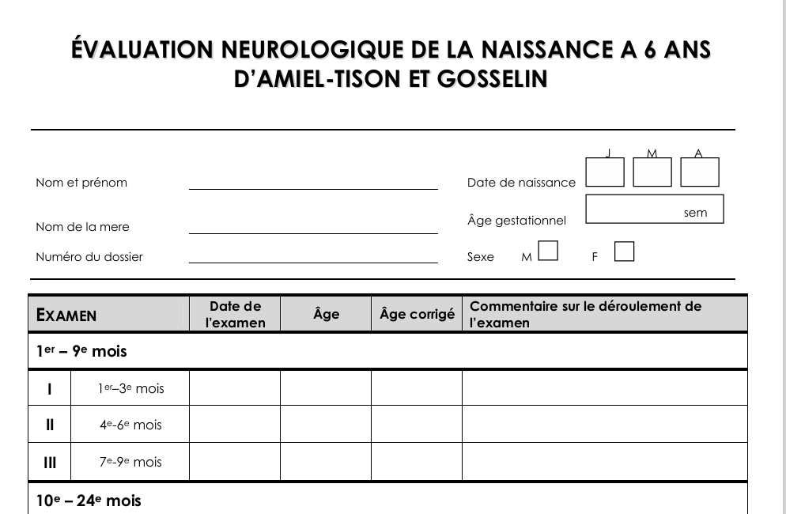
Amiel Tison
outil d'évaluation pour suivre l'évolution de la naissance à 6 ans
https://cdn.editions-chu-sainte-justine.org/system/books/document1s/000/000/011/original/Grille.pdf

Slide 10
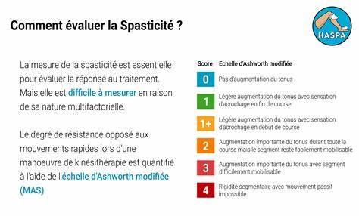
Spasticité
après 6 mois, l’échelle de Tardieu ou Ashworth modifiée
https://www.cofemer.fr/cofemer/ckeditorImage/Files/ECHELLES%20ADULTES%20TOME%202_page15.pdf

Slide 11
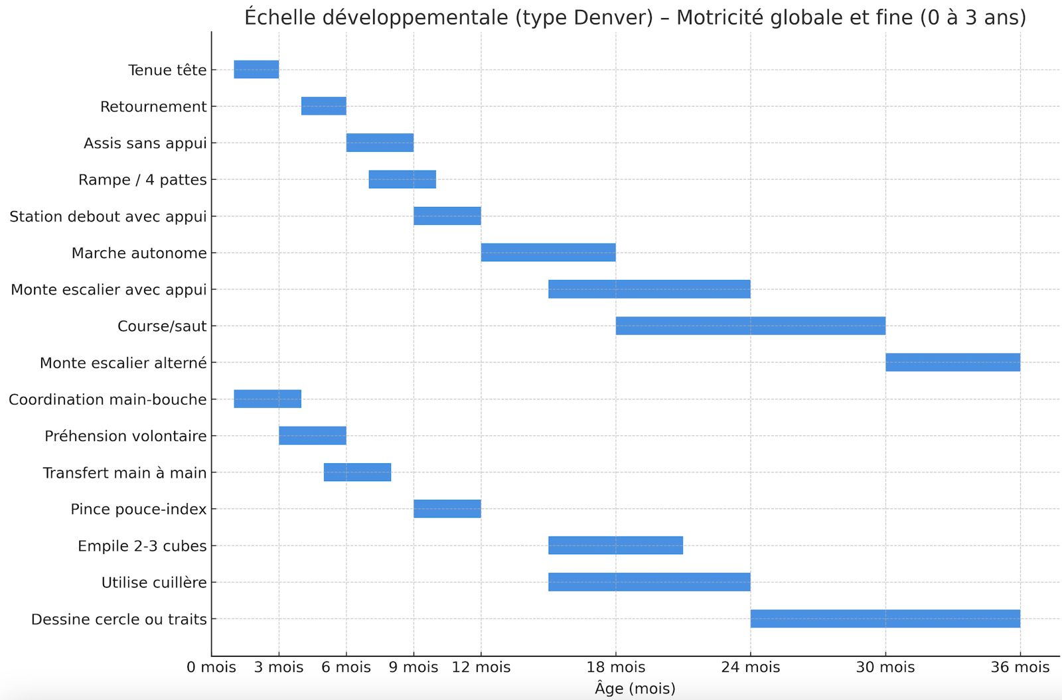
Denver
Denver
échelle de 0 à 3 ans simplifiée par CPTS de laval

Slide 12
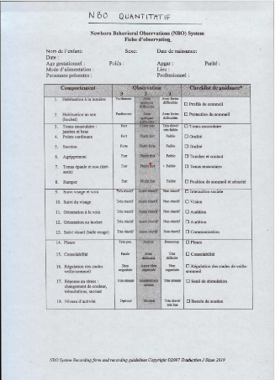
NBO
Echelle Newborn Behavorial Observation:
observation des comportements
structurés du nourrisson dans les 2 mois post terme

Slide 13
Autres éléments alertant:
L’inquiétude parentale
Trouble de l’attachement
Comportements particuliers sensoriels ou émotionnels
Troubles du sommeil (rapport d’experts « Les 1000 premiers jours, là où tout commence »)
Troubles de l’alimentation , de la vision ou de l’audition
Environnement stressant (altération de la croissance cérébrale par augmentation
du cortisol -ex : l’hospitalisation précoce est responsable de stress (sonore, visuel, tactile etc..)

Slide 14
Mais surtout….

Slide 15

Une régression à tout âge est un signe d’alerte

Slide 16
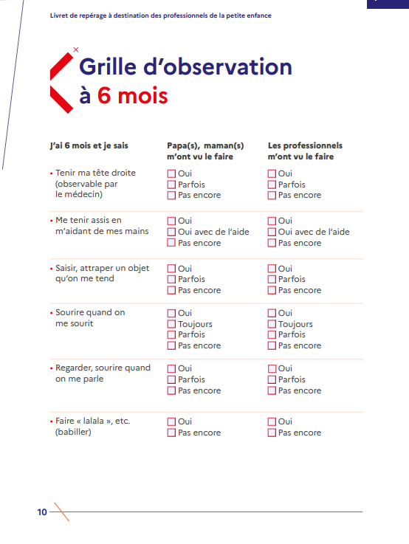
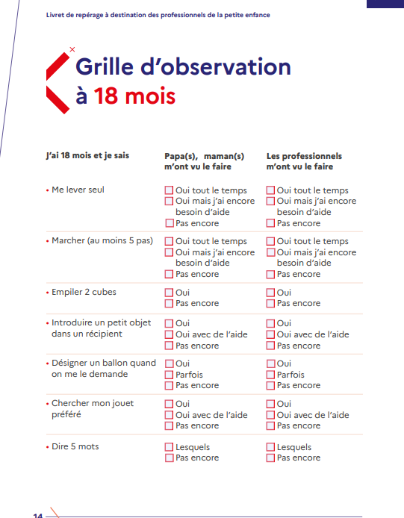
Et en cas de doutes..
https://handicap.gouv.fr/sites/handicap/files/2025-04/Livret-reperage-professionnels-parents-enfant-0-3-ans-formulaire.pdf

Slide 17
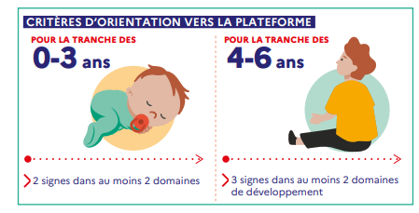
Vers qui orienter ??
PCO
Camsp
CHU Angers

